Slide 1
数电第六次作业

Slide 2
4.1
简单可编程逻辑器件（SPLD）包括可编程只读存储器(PROM)、可编程逻辑阵列器件（PLA）、可编程阵列逻辑器件（PAL），以及通用阵列逻辑器件（GAL）。
它们的共同点是以与阵列和或阵列作为核心逻辑资源，能够以“积之和”的形式实现布尔逻辑函数。
PROM的特点是:与阵列固定，或阵列可编程。
PLA的特点是：与阵列和或阵列都可编程。
PAL的特点是：与阵列可编程，或阵列固定。
GAL的特点是：它是在PAL的基础上，吸收了先进的浮栅技术，输出端都集成着一个可编程的输出逻辑宏单元（OLMC），通用性更强。

Slide 3
4.2（2）二进制码转至2421
真值表如下：B为二进制码，G为2421码
B3 | B2 | B1 | B0 | G10 | G3 | S2 | S1 | S0
0 | 0 | 0 | 0 | 0 | 0 | 0 | 0 | 0
0 | 0 | 0 | 1 | 0 | 0 | 0 | 0 | 1
0 | 0 | 1 | 0 | 0 | 0 | 0 | 1 | 0
0 | 0 | 1 | 1 | 0 | 0 | 0 | 1 | 1
0 | 1 | 0 | 0 | 0 | 0 | 1 | 0 | 0
0 | 1 | 0 | 1 | 0 | 1 | 0 | 1 | 1
0 | 1 | 1 | 0 | 0 | 1 | 1 | 0 | 0
0 | 1 | 1 | 1 | 0 | 1 | 1 | 0 | 1
1 | 0 | 0 | 0 | 0 | 1 | 1 | 1 | 0
1 | 0 | 0 | 1 | 0 | 1 | 1 | 1 | 1
1 | 0 | 1 | 0 | 1 | 0 | 0 | 0 | 0
1 | 0 | 1 | 1 | 1 | 0 | 0 | 0 | 1
1 | 1 | 0 | 0 | 1 | 0 | 0 | 1 | 0
1 | 1 | 0 | 1 | 1 | 0 | 0 | 1 | 1
1 | 1 | 1 | 0 | 1 | 0 | 1 | 0 | 0
1 | 1 | 1 | 1 | 1 | 1 | 0 | 0 | 0
最小项表达式为：
阵列图为：略

Slide 4
(3)典型Gray码至8421
真值表如下：B为典型Grey码，G为8421码
B3 | B2 | B1 | B0 | G10 | G3 | S2 | S1 | S0
0 | 0 | 0 | 0 | 0 | 0 | 0 | 0 | 0
0 | 0 | 0 | 1 | 0 | 0 | 0 | 0 | 1
0 | 0 | 1 | 1 | 0 | 0 | 0 | 1 | 0
0 | 0 | 1 | 0 | 0 | 0 | 0 | 1 | 1
0 | 1 | 1 | 0 | 0 | 0 | 1 | 0 | 0
0 | 1 | 1 | 1 | 0 | 0 | 1 | 0 | 1
0 | 1 | 0 | 1 | 0 | 0 | 1 | 1 | 0
0 | 1 | 0 | 0 | 0 | 0 | 1 | 1 | 1
1 | 1 | 0 | 0 | 0 | 1 | 0 | 0 | 0
1 | 1 | 0 | 1 | 0 | 1 | 0 | 0 | 1
1 | 1 | 1 | 1 | 1 | 0 | 0 | 0 | 0
1 | 1 | 1 | 0 | 1 | 0 | 0 | 0 | 1
1 | 0 | 1 | 0 | 1 | 0 | 0 | 1 | 0
1 | 0 | 1 | 1 | 1 | 0 | 0 | 1 | 1
1 | 0 | 0 | 1 | 1 | 0 | 1 | 0 | 0
1 | 0 | 0 | 0 | 1 | 1 | 0 | 0 | 0
最小项表达式为：
阵列图为：略

Slide 5
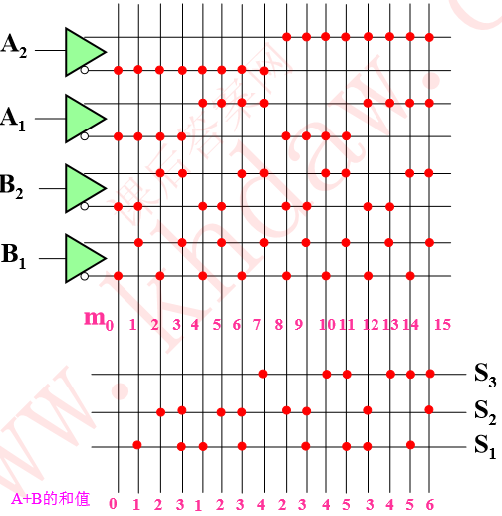
4.3 二位加法器
设A，B为两个二位二进制数，S为相加结果，真值表如下：
A2 | A1 | B2 | B1 | S3 | S2 | S1
0 | 0 | 0 | 0 | 0 | 0 | 0
0 | 0 | 0 | 1 | 0 | 0 | 1
0 | 0 | 1 | 0 | 0 | 1 | 0
0 | 0 | 1 | 1 | 0 | 1 | 1
0 | 1 | 0 | 0 | 0 | 0 | 1
0 | 1 | 0 | 1 | 0 | 1 | 0
0 | 1 | 1 | 0 | 0 | 1 | 1
0 | 1 | 1 | 1 | 1 | 0 | 0
1 | 0 | 0 | 0 | 0 | 1 | 0
1 | 0 | 0 | 1 | 0 | 1 | 1
1 | 0 | 1 | 0 | 1 | 0 | 0
1 | 0 | 1 | 1 | 1 | 0 | 1
1 | 1 | 0 | 0 | 0 | 1 | 1
1 | 1 | 0 | 1 | 1 | 0 | 0
1 | 1 | 1 | 0 | 1 | 0 | 1
1 | 1 | 1 | 1 | 1 | 1 | 0

Slide 6
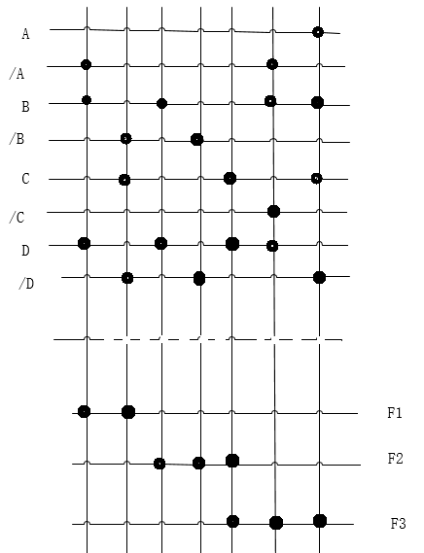
4.4
4.5
可以利用PLA阵列图表示所要求实现的逻辑函数，如图

Slide 7

4.8列出次态方程
$Q_{0}^{n+1}$⁼$Q_{7}$
$Q_{1}^{n+1}$⁼$Q_{0}$
$$⋯$$
$$Q_{7}^{n+1}=Q_{6}$$
可参考书p159图4.15

Slide 8
4.10
GAL器件在PAL器件的基础上做了一些改进。在工艺方面，GAL器件采用高速电可擦除除CMOS的E²CMOS工艺制作，使其具有了可测试性、低功耗、高集成性、高速率和可重复编程性。在结构方面，GAL器件的结构是通用的，为设计者提供了最大的灵活性。器件内增加了可被编程的保密位，以防对逻辑的复制。
4.13
MAX7000S是在系统可编程的CPLD器件，内部结构是基于乘积项，也就是与或阵列结构。采用E2PROM工艺，采用多电压的I/O接口，其I/O既能够和5V的器件兼容，又能和3.3V的器件兼容。MAX7000是高成本CPLD，规模比较大。

Slide 9
4.15
XC400主要由可编程逻辑块CLB、可配置存储器SRAM阵列、可编程输出输出块以及可编程内部连线PI组成。
CLB给予查找表结构，还包括2个触发器，用来实现时序逻辑。
可配置存储器是一种静态存储器，由两个CMOS反相器和一个用来控制读写的MOS传输开关构成。
可编程输入输出块IOB可以灵活编程，以实现不同逻辑功能，满足不同逻辑的需求。
可编程内部连线PI是XC4000系列中特殊的内部连线，连线资源由水平和垂直的布线通道构成。

Slide 10
4.17
源代码：
LIBRARY IEEE；
USE IEEE.STD_LOGIC_1164.ALL；
ENTITY sop IS
PORT (a，b，c，d，e，f：IN STD_LOGIC；
x：OUT STD_LOGIC）；
END sop；
ARCHITECTURE sop_arc OF sop IS
BEGIN
x＜＝(a AND b) OR (c AND d) OR (e AND f)；
END sop_arc；

Slide 11
4.17
源代码：
module test1(
input A, B, C, D, E, F,
output X
);
assign X = (A & B) | (C & D) | (E & F);
endmodule

Slide 12
4.18
源代码：
LIBRARY IEEE；
USE IEEE.STD_LOGIC_1164.ALL；
ENTITY boolean IS
PORT (a，b，c：IN STD_LOGIC；
f：OUT STD_LOGIC）；
END boolean ；
ARCHITECTURE boolean_arc OF boolean IS
BEGIN
f＜＝(a OR (NOT b) OR c) AND (a OR b OR (NOT c)) AND ((NOT a) OR (NOT b) OR (NOT c))；
END boolean_arc；

Slide 13
4.19
源代码：
LIBRARY IEEE；
USE IEEE.STD_LOGIC_1164.ALL；
ENTITY decoder_3_to_8 IS
PORT （a，b，c，g1，g2a，g2b：IN STD_LOGIC；
y：OUT STD_LOGIC _VECTOR（7 downto 0））；
END decoder_3_to_8；
ARCHITECTURE rt1 OF decoder_3_to_8 IS
SIGNAL indata：STD_LOGIC _VECTOR（2 downto 0）；
BEGIN
indata＜＝c & b & a；
PROCESS（indata，g1，g2a，g2b）
BEGIN
IF（g1＝′1′ AND g2a＝′0′ AND g2b＝′0′）THEN
CASE indata IS
WHEN "000"＝＞y＜＝"11111110"；
WHEN "001"＝＞y＜＝"11111101"；
WHEN "010"＝＞y＜＝"11111011"；
WHEN "011"＝＞y＜＝"11110111"；
WHEN "100"＝＞y＜＝"11101111"；
WHEN "101"＝＞y＜＝"11011111"；
WHEN "110"＝＞y＜＝"10111111"；
WHEN others＝＞y＜＝"01111111"；
END CASE；
ELSE
y＜＝"11111111"；
END IF；
END PROCESS；
END rt1；

Slide 14
4.19
源代码：
module decoder_3to8(
input [2:0] A, // 3位输入（A[2]为高位，A[1:0]为低位）
input EN, // 使能信号（高电平有效）
output reg [7:0] Y // 8位输出，Y[0]对应输入000，Y[7]对应输入111
);
always @(*) begin
if (EN) begin
case (A)
3'b000: Y = 8'b00000001; // 输入000 -> Y[0]=1
3'b001: Y = 8'b00000010; // 输入001 -> Y[1]=1
3'b010: Y = 8'b00000100; // 输入010 -> Y[2]=1
3'b011: Y = 8'b00001000; // 输入011 -> Y[3]=1
3'b100: Y = 8'b00010000; // 输入100 -> Y[4]=1
3'b101: Y = 8'b00100000; // 输入101 -> Y[5]=1
3'b110: Y = 8'b01000000; // 输入110 -> Y[6]=1
3'b111: Y = 8'b10000000; // 输入111 -> Y[7]=1
default: Y = 8'b00000000; // 默认情况（理论上不会触发）
endcase
end else begin
Y = 8'b00000000; // 使能无效时，输出全0
end
end
endmodule

Slide 15
4.20
LIBRARY IEEE；
USE IEEE.STD_LOGIC_1164.ALL；
ENTITY gray_count IS
PORT （clk，y：IN STD_LOGIC；
qout：OUT STD_LOGIC _VECTOR（2 downto 0））；
END gray_count；
ARCHITECTURE arch_gray OF gray_count IS
SIGNAL iq： STD_LOGIC _VECTOR（2 downto 0）；
BEGIN
PROCESS（clk）
BEGIN
IF (clk′event AND clk＝′1′ ) THEN
IF（y＝′1′）THEN
CASE iq IS
WHEN "000"＝＞iq＜＝"001"；
WHEN "001"＝＞iq＜＝"011"；
WHEN "011"＝＞iq＜＝"010"；
WHEN "010"＝＞iq＜＝"110"；
WHEN "110"＝＞iq＜＝"111"；
WHEN "111"＝＞iq＜＝"101"；
WHEN "101"＝＞iq＜＝"100"；
WHEN others＝＞iq＜＝"000"；
END CASE；
END IF；
续
IF（y＝′0′）THEN
CASE iq IS
WHEN "000"＝＞iq＜＝"100"；
WHEN "100"＝＞iq＜＝"101"；
WHEN "101"＝＞iq＜＝"111"；
WHEN "111"＝＞iq＜＝"110"；
WHEN "110"＝＞iq＜＝"010"；
WHEN "010"＝＞iq＜＝"011"；
WHEN "011"＝＞iq＜＝"001"；
WHEN others＝＞iq＜＝"000"；
END CASE；
END IF；
END IF；
END PROCESS；
qout＜＝iq；
END arch_gray；

Slide 16
4.20
module gray_counter(
input clk, // 时钟
input rst_n, // 异步低电平复位
input y, // 方向控制（1=加，0=减）
output reg [2:0] gray_out // Gray码输出
);
// 定义状态转换逻辑
always @(posedge clk or negedge rst_n) begin
if (!rst_n) begin
gray_out <= 3'b000; // 复位初始状态为000
end else begin
case(gray_out)
// 加计数（y=1）和减计数（y=0）的转换规则
3'b000: gray_out <= y ? 3'b001 : 3'b100;
3'b001: gray_out <= y ? 3'b011 : 3'b000;
3'b011: gray_out <= y ? 3'b010 : 3'b001;
3'b010: gray_out <= y ? 3'b110 : 3'b011;
3'b110: gray_out <= y ? 3'b111 : 3'b010;
3'b111: gray_out <= y ? 3'b101 : 3'b110;
3'b101: gray_out <= y ? 3'b100 : 3'b111;
3'b100: gray_out <= y ? 3'b000 : 3'b101;
default: gray_out <= 3'b000; // 容错处理
endcase
end
end
endmodule

Slide 17
谢谢大家

